Slide 2
席位掘金
抢抓热点中位股
3月20日20:15
许 为
执业编号:A1120619060011
经传多赢资深投顾，具有10年以上的从业研究经验，对A股均有较专业的研究。擅长以基本面分析为主，技术面分析为辅挖掘市场投资机会，独创主力操盘三步曲，以及准确把握个股启动节奏和上涨空间判断！投资风格偏理性，顺势而为！

Slide 3
0 1
漫步者，姚记科技的启发
0 2
主力异动细节
0 3
自选股的重要性

Slide 4
PART 01
漫步者，姚记科技的启发

Slide 5
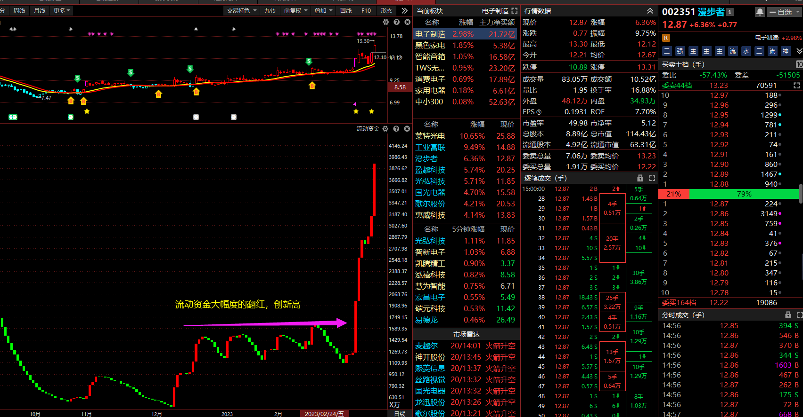
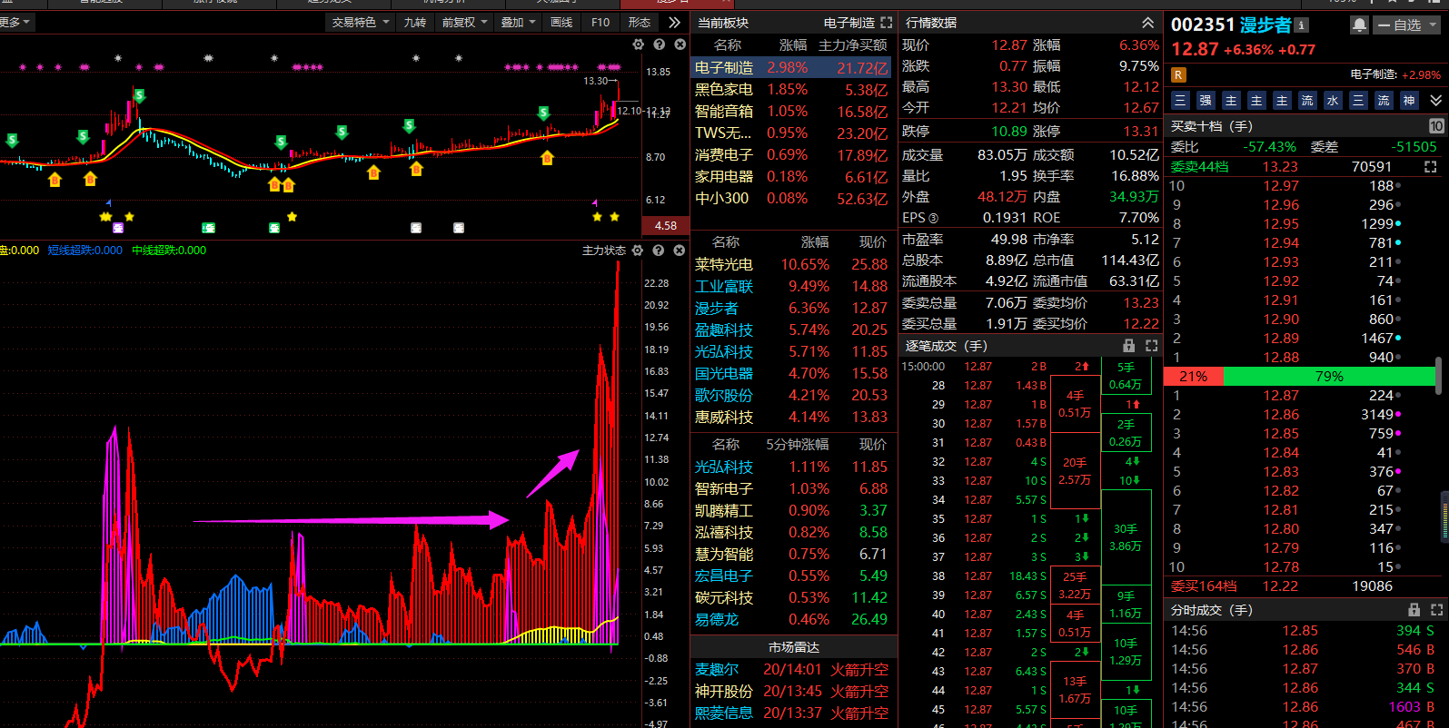
启发
流动资金大幅度的翻红，主力状态资金开始控盘拉升，股价低位启动的上涨

Slide 6
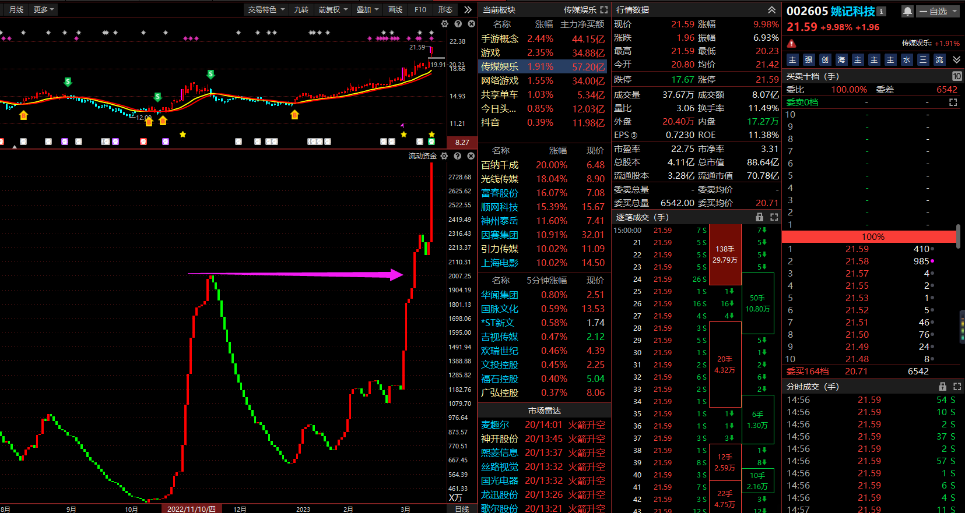
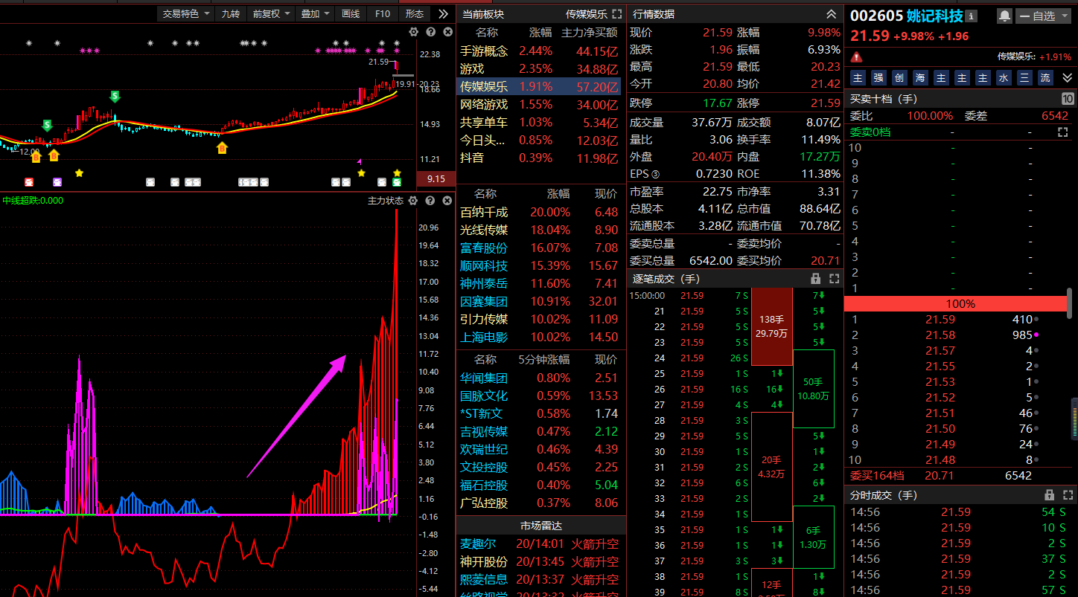
启发
流动资金大幅度的翻红，主力状态资金开始控盘拉升，股价低位启动的上涨

Slide 7
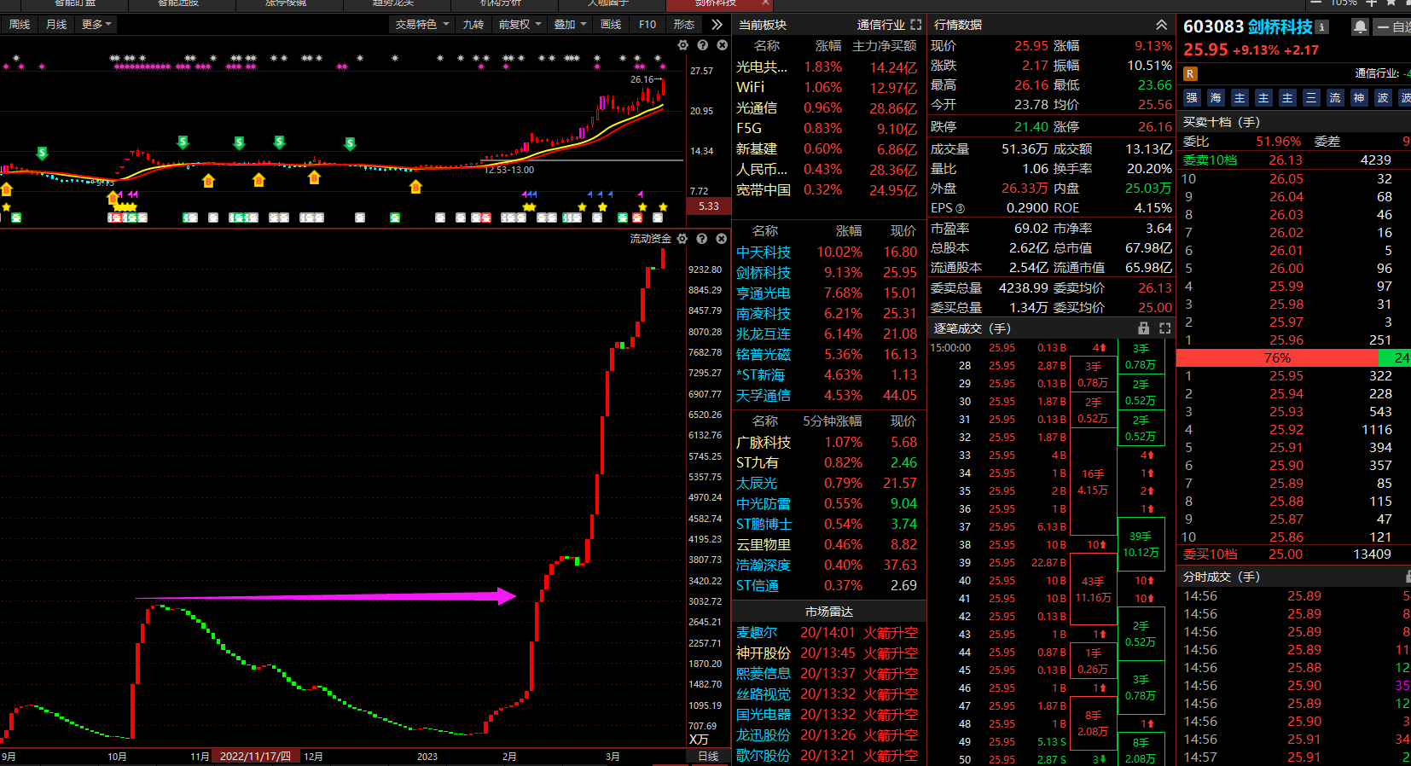
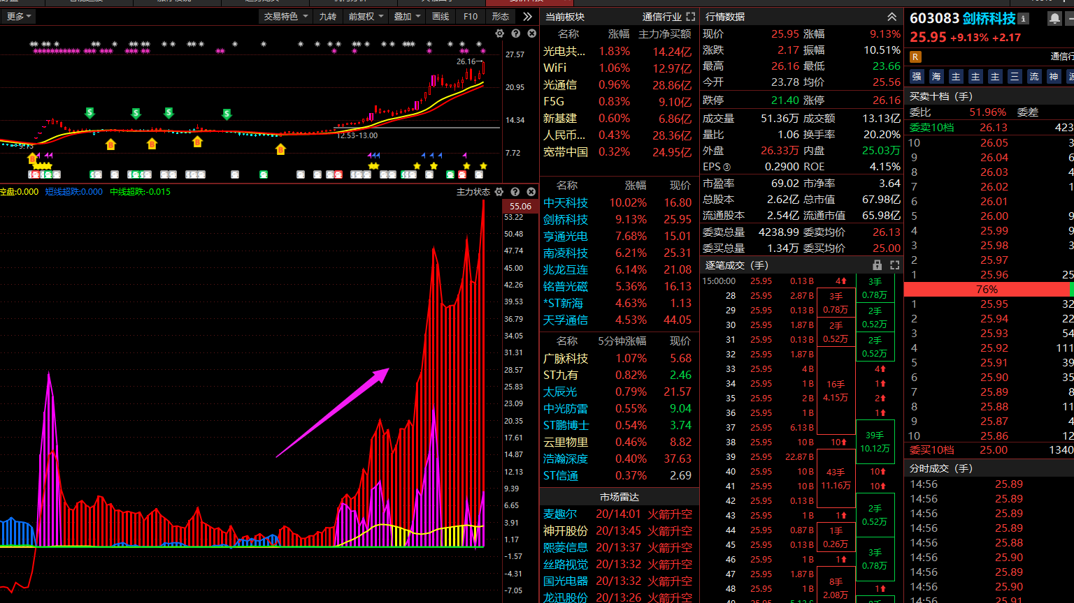
启发
流动资金大幅度的翻红，主力状态资金开始控盘拉升，股价低位启动的上涨

Slide 8
低位流动资金大幅度翻红，出现资金的活跃
活跃的背后是资金大幅度买入或者卖出
主力状态确认资金买入或者卖出方向
低位异动捕捉主力机会

Slide 9
PART 02
主力异动强弱

Slide 10
异动（流动资金新高+主力控盘启动）强弱：
1.涨停板
2.机构席位
3.超级单，超大单（主力变紫）

Slide 11
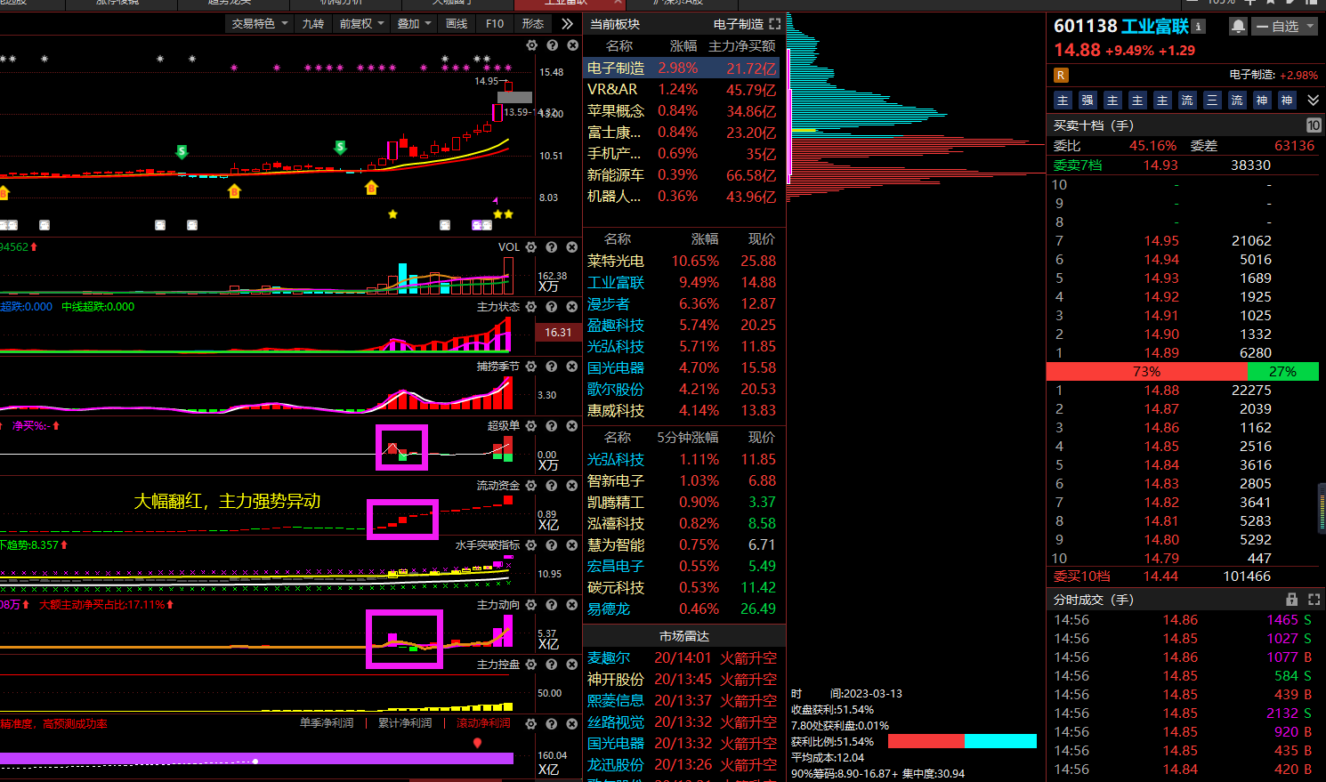
流动资金大幅翻红，主力控盘启动代表主力异动，异动强弱判断

Slide 12
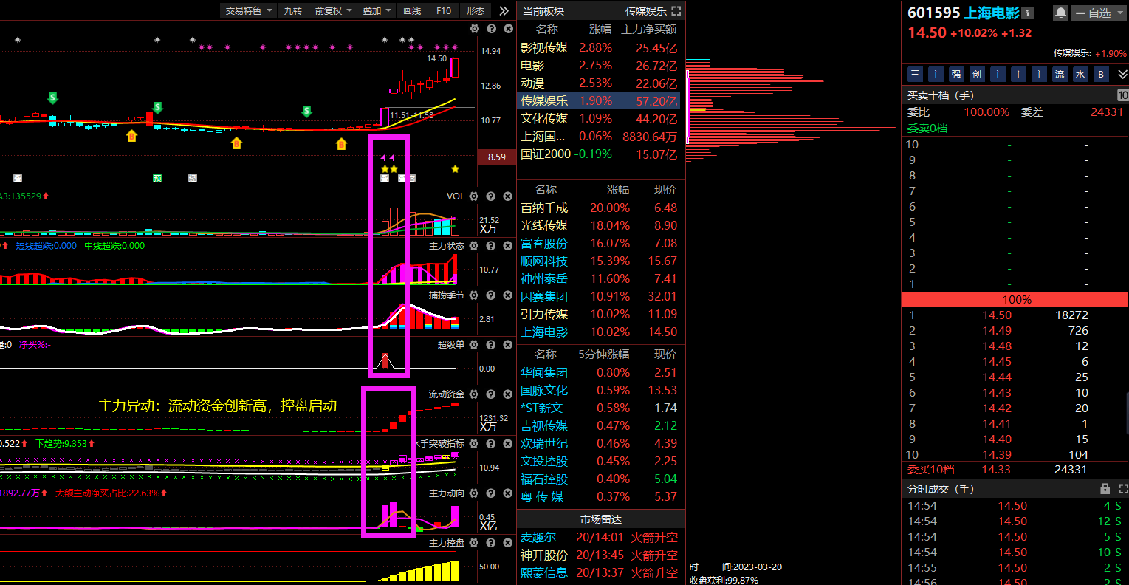
流动资金大幅翻红，主力控盘启动代表主力异动，异动强弱判断

Slide 13
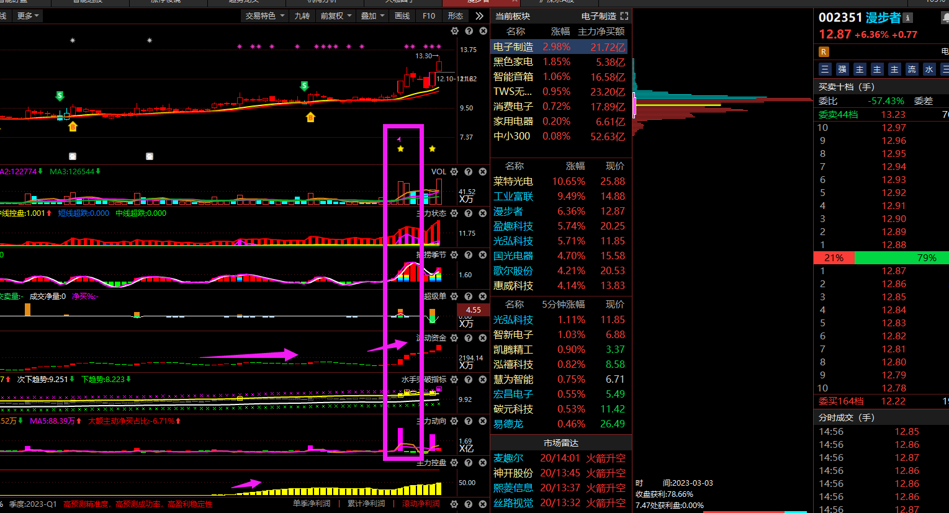
流动资金大幅翻红，主力控盘启动代表主力异动，异动强弱判断

Slide 14
总结：平时养成加自选股的习惯，避免买卖随意的问题
01
指标选股，快速缩小范围
02
做好精选，符合条件加入自选股池
03
随时关注好自选股池的异动机会，学会提前的建仓操作

